Slide 1
«Україна in-between: класичні й альтернативні моделі глобалізації»
www.uisgda.com

Slide 2
Крім класичної опозиції Захід-Схід (Європа-Азія), Україна може опинитися «між» цивілізаційними світами
Суспільство 5.0 (проект, запропонований в березні 2017 р. Японією для Японії, США та Німеччини)
Інформаційне суспільство (Суспільство 4.0) — розвинені країни світу
Індустрійне суспільство (Суспільство 3.0) — країни, що розвиваються з акцентом на важку індустрію
Аграрне суспільство (Суспільство 2.0) — країни, що розвиваються з акцентом на сільське господарство
На сьогодні Україна з її промисловим потенціалом належить до Суспільства 3.0
У лютому 2016 р. посол США в Україні Джефрі Пайєт наголосив, що Україна повинна стати аграрною “супердержавою”.

Slide 3
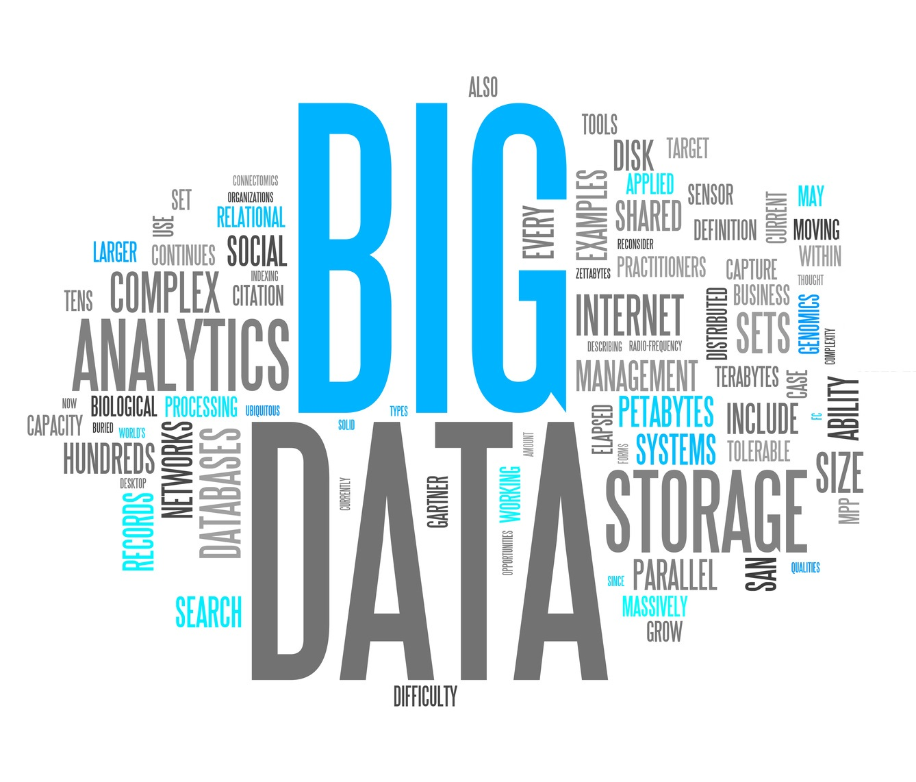
Суспільство 5.0
Тотальне поширення IoT (Інтернету речей)
Застосування Big Data (технології роботи з величезними масивами даних
Під керівництвом AI (штучний інтелект)

Slide 4
Три напрямки технологізації
Перше - все відбувається в «віртуальному просторі»
Друге - матеріали з керованими властивостями
Третє - це "розумні" технології
Якщо у вас все зацифроване, є нові матеріали, керуються вони процесором і з'єднані мережею, то з'являються безпілотні автомобілі, браслети вимірюють медичні показники і здатні викликати "швидку", "розумні" будинки які займаються самообслуговуванням, 3D-друк
У найближчі 10-20 років світ очікує зникнення приблизно 30% традиційних професій

Slide 5
Інтерактивні платформи
Річний товарообіг - 136 млрд $
Річний товарообіг - 476 млрд $
Річний товарообіг - 43,6 млрд $
відсутність бюрократичних перепон
відсутність корупції
виробництво в безпосередній близькості від споживача
споживач отримує послугу значно швидше
здешевлення товару

Slide 6
Інвестиції у наукові дослідження і розробки
США - третину від загальних світових витрат на науку
Японія - 3,6% ВВП
Ізраїль — 4,1%
Південна Корея — 4,3%
Австрія, Німеччина і Швейцарія — майже 3%
Україна — 0,6%
У світі проживає близько 10 мільйонів вчених
Гарвард - 32,3 млрд дол
Єльський університет - 20,7 млрд дол
Техаський університет - 20,4 млрд дол
В Україні 40% трударів промисловості працюють на виробництві низького технологічного рівня
15% робітників зайняті у видобутку корисних копалин та сільському господарстві
1-5% зайняті в ЄС

Slide 7
Цифрова освіта
Обсяг світового ринку освіти - $ 4,5-5,0 трлн
Частка онлайну в ньому - близько 3%, або $ 165 млрд
До 2023 року обсяг онлайн зросте до $ 240 млрд, додаючи більш ніж по 5% на рік
Основою навчання є симуляція реальних процесів
У 2015 році в США інвестували в цифровизацию дошкільної та загальної середньої освіти (K-12) - $ 741 млн, а в Індії - 1 млрд
На 2015 рік, в США - 18,6 млн студентів ВНЗ. З них близько 29% навчалися онлайн
80% від 2,6 тисячі вузів в США, пропонують онлайн-освіту
В Україні:
Prometheus - за рік роботи зібрали більше 150 тисяч користувачів, створили більше 30 курсів
EdEra - є 11 курсів і бібліотека літератури
EDUGET - 282 курсу, приблизна аудиторія 40 тис. Чоловік на місяць

Slide 8
Висновки
Протягом наступних років держава буде ставати все більш і більш непомітною для людини.
Освіту неминуче буде втягнуто у процес цифрової трансформації навчального процесу.
Невдовзі більшість українських працівників стануть не потрібними. Близько 60% робітників будуть мати потребу у перекваліфікації.
Оскільки не можна осягнути все з точки зору прориву, потрібно прийняти рішення про пріоритетні напрями діяльності - освіти, досліджень, розвитку

